Slide 1
경영경제학을 위한 매트랩 프로그래밍 기말고사
중앙대학교 응용통계학과
20174784 조여재

Slide 2
포트폴리오의 위험 관리
한국 주식시장의 주가 정보를 이용하여
포트폴리오를 구성할 수 있습니다.
또한 특정한 가중치를 두어 주식을 투자하여 나타나게 되는
기대 수익률과 Volatility, VaR를 계산할 수 있습니다.

Slide 3
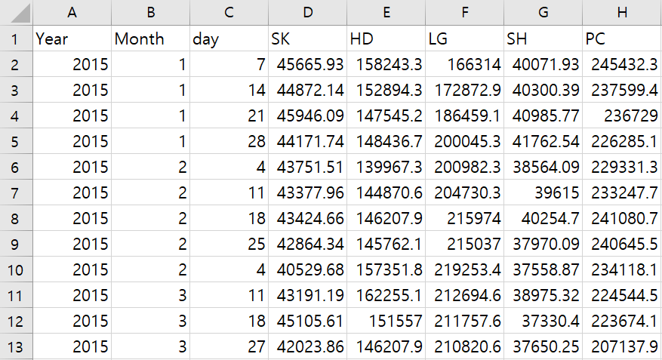
자료 소개
2015년 1월 2일부터 2018년 12월 30일까지
SK하이닉스, 현대차, LG화학, 신한지주, POSCO의
주가 자료를 이용하였습니다.
1열은 연도, 2열은 월, 3열은 일, 4열은 SK하이닉스의 주가,
5열은 현대차의 주가, 6열은 LG화학의 주가, 7열은 신한지주의 주가,
8열은 POSCO의 주가를 각각 나타냅니다.
출처_YAHOO FINANCE

Slide 4

기대수익률과 Volatility 공식
문제들을 해결하기 위해서는 기대 수익률과 Volatility의 공식을 알고 있어야 합니다.
1년을 기준으로 했을 때 기대수익률과 Volatility는 다음과 같습니다.
기대수익률 = ( mu - (sigma)²/2 ) x 252
Volatility = sigma x $\sqrt{252}$

Slide 5
1-1 각 주식에 1년 투자했을 때의 기대수익률과 Volatility를 계산하라.
 | SK하이닉스 | 현대차 | LG화학 | 신한지주 | POSCO
기대수익률 | 0.057629499287402 | -0.583211229438453 | 0.621491447362059 | -0.142403385574709 | -0.231447342914641
Volatility | 0.712799934302223 | 0.632921186129714 | 0.711288055089292 | 0.505927098259309 | 0.623167526667060
각 주식에 1년 투자했을 때의 기대수익률과 Volatility를 계산해보면 위의 표와 같은 결과가 나타납니다.
기대수익률은 LG화학 > SK하이닉스 > 신한지주 > POSCO > 현대차 의 순으로 높게 나타나고,
Volatility는 신한지주 < POSCO < 현대차 < LG화학 < SK하이닉스 순으로 낮게 나타났습니다.
이를 통해 각 주식에 1년 투자했을 때, LG화학의 기대수익률이 가장 높고
신한지주의 Volatility가 가장 낮은 것을 알 수 있습니다.

Slide 6
1-2 가치 가중 포트폴리오를 구성할 경우와 동일 가중치로 포트폴리오를 구성할 때의 기대수익률과 Volatility를 계산하라.
 | 기대수익률 | Volatility
동일 가중 포트폴리오 | 0.080344780368278 | 0.374051825369632
가치 가중 포트폴리오 | 0.192707781027106 | 0.412913327414191
동일 가중치 포트폴리오는 5개의 주식이므로 각각 0.2씩의 가중치를 가지는 포트폴리오입니다.
가치 가중 포트폴리오는 각 주식의 시가 총액 비율을 가중치로 갖는 포트폴리오입니다.
[시가총액: SK하이닉스-61조 1714억(0.4117), 현대차-21조 2668억(0.1415), LG화학-36조 1433억(0.2394), 신한지주-14조 7038억(0.0974), POSCO-16조 6091억(0.11)]
동일 가중치 포트폴리오의 기대 수익률은 1-1의 LG화학보다는 작고 SK하이닉스보다는 크며,
Volatility는 1-1의 모든 Volatility보다 작은 것을 알 수 있습니다.
가치 가중 포트폴리오의 기대 수익률 역시 LG화학의 기대수익률보다는 작고 SK하이닉스보다는 크며,
Volatility는 1-1의 모든 Volatility보다 작은 것을 알 수 있습니다.

Slide 7
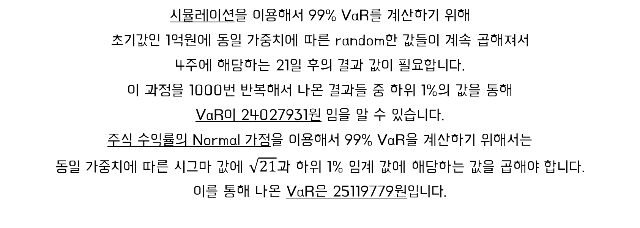
1-3 1억원을 위의 5개의 주식에 동일 가중치로 포트폴리오를 구성할 경우 4주의 99% VaR를 두 가지 방식으로 계산하라. (시뮬레이션 이용, 주식수익률의 Normal 가정 이용)
시뮬레이션을 이용해서 99% VaR를 계산하기 위해
초기값인 1억원에 동일 가중치에 따른 random한 값들이 계속 곱해져서
4주에 해당하는 21일 후의 결과 값이 필요합니다.
이 과정을 1000번 반복해서 나온 결과들 중 하위 1%의 값을 통해
VaR이 24027931원 임을 알 수 있습니다.
주식 수익률의 Normal 가정을 이용해서 99% VaR을 계산하기 위해서는
동일 가중치에 따른 시그마 값에 $\sqrt{21}$과 하위 1% 임계 값에 해당하는 값을 곱해야 합니다.
이를 통해 나온 VaR은 25119779원입니다.

Slide 8
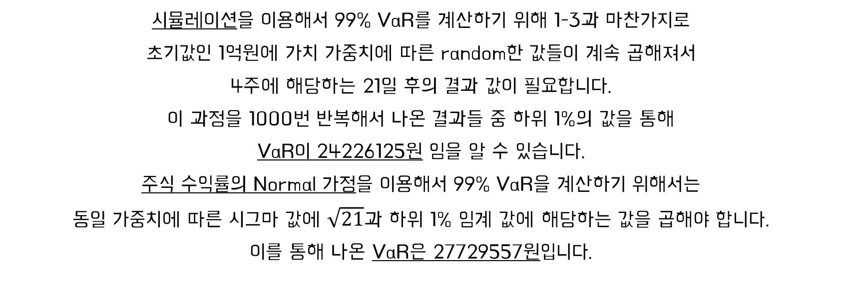
1-4 1억원을 위의 5개의 주식에 가치 가중치로 포트폴리오를 구성할 경우 4주의 99% VaR를 두 가지 방식으로 계산하라. (시뮬레이션 이용, 주식수익률의 Normal 가정 이용)
시뮬레이션을 이용해서 99% VaR를 계산하기 위해 1-3과 마찬가지로
초기값인 1억원에 가치 가중치에 따른 random한 값들이 계속 곱해져서
4주에 해당하는 21일 후의 결과 값이 필요합니다.
이 과정을 1000번 반복해서 나온 결과들 중 하위 1%의 값을 통해
VaR이 24226125원 임을 알 수 있습니다.
주식 수익률의 Normal 가정을 이용해서 99% VaR을 계산하기 위해서는
동일 가중치에 따른 시그마 값에 $\sqrt{21}$과 하위 1% 임계 값에 해당하는 값을 곱해야 합니다.
이를 통해 나온 VaR은 27729557원입니다.

Slide 9
2. 다음 가정 하에서 위험이 가장 작은 포트폴리오를 추천하라.
가정 1) 포트폴리오 (1년) 기대수익률은 6% 이상이다.
가정 2) Short-Selling (공매도)는 존재하지 않는다.
Volatility가 작으면 위험이 작은 포트폴리오라고 했을 때,
위의 가정들을 만족시키는 포트폴리오를 찾기 위해 다음과 같은 과정을 시행하였습니다.
5개의 주식을 어떤 비율로 투자할 지에 대한 가중치를 랜덤으로 10000번 뽑습니다.
1번에서 뽑은 가중치들을 가지고 10000개의 기대수익률과 Volatility를 구합니다.
10000개의 기대수익률 중 6%이상(0.06이상)에 해당하는 값들만 따로 뽑습니다.
3번에서 뽑은 값들 중 Volatility가 가장 작은 포트폴리오를 찾습니다.

Slide 10
결론
SK하이닉스 | 현대차 | LG화학 | 신한지주 | POSCO
0.222338327902989 | 0.172833224524742 | 0.168295174538500 | 0.346041120137474 | 0.090492152896295
이전 페이지의 과정을 시행하게 되면, 위험이 가장 작은 포트폴리오가 나오게 됩니다.
이 포트폴리오는 기대수익률은 0.075546152020839이고 Volatility는 0.364341539093270이며
가중치는 위의 표와 같게 나타나는 것을 알 수 있습니다.

